Slide 1


Slide 2
Comité de Desarrollo
Mario H. Cardiel, MD, MSc
Rheumatologist
Morelia, Mexico
Andrei Danilov, MD, DSc
Neurologist
Moscow, Russia
Smail Daoudi, MD
Neurologist
Tizi Ouzou, Algeria
João Batista S. Garcia, MD, PhD
Anesthesiologist
São Luis, Brazil
Yuzhou Guan, MD
Neurologist
Beijing, China
Supranee Niruthisard, MD
Pain Specialist
Bangkok, Thailand
Germán Ochoa, MD
Orthopedist
Bogotá, Colombia
Milton Raff, MD, BSc
Consultant Anesthetist
Cape Town, South Africa
Raymond L. Rosales, MD, PhD
Neurologist
Manila, Philippines
Jose Antonio San Juan, MD
Orthopedic Surgeon
Cebu City, Philippines
Ammar Salti, MD
Consultant Anesthetist
Abu Dhabi, United Arab Emirates
Xinping Tian, MD
Rheumatologist
Beijing, China
Işin Ünal-Çevik, MD, PhD
Neurologist, Neuroscientist and Pain Specialist
Ankara, Turkey
Este programa fue patrocinado por Pfizer Inc.
Notes:
Notas del Conferencista
Por favor reconoce a los miembros del comité de desarrollo.

Slide 3
Objetivos de Aprendizaje
Al terminar este módulo, los participantes podrán:
  Discutir la prevalencia de varios síndromes que involucran sensibilización central/dolor disfuncional, enfocándose en fibromialgia
  Entender el impacto de los síndromes que involucran sensibilización central/dolor disfuncional, como fibromialgia, en el funcionamiento del paciente y la calidad de vida
  Explicar la patofisiología de la sensibilización central/ dolor disfuncional
  Reconocer las principales características clínicas del la fibromialgia
  Seleccionar estrategias farmacológicas y no-farmacológicas apropiadas para el manejo de fibromialgia
Notes:
Notas del Conferencista
Revisa los Objetivos de Aprendizaje para esta sesión. Pregunta a los participantes si tienen alguna meta adicional.

Slide 4
EVALUACIÓN Y DIAGNÓSTICO

Slide 5
Visión General

Slide 6
Características Clínicas de la Sensibilización Central/Dolor disfuncional
Dolor
Dolor en todo el cuerpo
Músculos rígidos/adoloridos
Ansiedad/depresión
Triste o deprimido
Ansiedad
Fatiga
Dificultad para concentrarse
Otros síntomas
Cefaleas
Dolor en la mandíbula
Dolor pélvico
Dolor en la vejiga/al orinar
El estrés empeora los síntomas
Tensión en cuello y hombro
Apretar y rechinar los dientes
No duerme bien
No está descansado por la mañana
Se cansa fácilmente con la actividad física
Necesita ayuda con actividades cotidianas
Sensible a las luces brillantes
Problemas cutáneos
Diarrea/constipación
Mayer TG et al. Pain Pract 2012; 12(4):276-85.
Notes:
Notas del Conferencista
Un creciente cúmulo de evidencia está demostrando que la sensibilización central/dolor disfuncional representa un mecanismo patofisiológico común de las características clínicas traslapadas del síndrome de sensibilización central como fibromialgia, síndrome de fatiga crónica, síndrome de intestino irritable y trastorno temporomandibular. En este modelo emergente podemos ver síntomas de sensibilización central/dolor disfuncional no como trastornos individuales, sino como manifestaciones diferentes de una etiología común.
Esta slide muestra cómo las características clínicas de la sensibilización central/dolor disfuncional pueden ser clasificadas como “dolor,” “ansiedad/depresión,” “fatiga,” y “otros síntomas.”
Referencia
Mayer TG et al. The development and psychometric validation of the central sensitization inventory. Pain Pract 2012; 12(4):276-85.

Slide 7
Inventario de Sensibilización Central (CSI)
Una medida auto-reportada diseñada para evaluar síntomas somáticos y emocionales clave generalmente asociados con síndromes de sensibilidad central, incluyendo fibromialgia
Meta clínica: ayudar a evaluar mejor los síntomas para auxiliar a los médicos en la categorización del síndrome, sensibilidad, severidad, identificación, y plan de tratamiento y ayudar a minimizar o a evitar procedimientos de diagnóstico y tratamiento innecesarios
Los pacientes con fibromialgia reportan altos puntajes CSI scores
La prueba demuestra fuerza psicométrica, validez y utilidad clínica
Mayer TG et al. Pain Pract 2012; 12(4):276-85.
Notes:
Notas del Conferencista
Mayer et al desarrollaron el Inventario de Sensibilización Central (CSI, por sus siglas en inglés), para evaluar quejas somáticas y emocionales clave generalmente asociadas con el síndrome de sensibilidad central. Esta medida auto-reportada fue creada a partir de una investigación de la literatura de síntomas y padecimientos cómorbidos de fibromialgia y otros síndromes de sensibilidad central.
La meta clínica del CSI es ayuda a evaluar mejor los síntomas que se piensa están asociados con la sensibilización central para ayudar a los médicos y a otros profesionales clínicos en la categorización del síndrome, la identificación de la severidad, sensibilidad, y el plan de tratamiento para ayudar a minimizar o posiblemente evitar los procedimientos de diagnóstico y tratamiento innecesarios.
Cuando el CSI fue administrado a cuatro grupos (fibromialgia, dolor crónico diseminado sin fibromialgia, dolor de espalda baja crónico regional relacionados con el trabajo, grupo control normativo), los análisis revelaron que los pacientes con fibromialgia reportaban los puntajes más altos en CSI, y la población normativa reportaba los más bajos (p <0.05).
La fuerza psicométrica, utilidad clínica, y la validez de constructo inicial del CSI para evaluar los síntomas relacionados con sensibilización central en poblaciones con dolor crónico han sido demostradas.
Referencia
Mayer TG et al. The development and psychometric validation of the central sensitization inventory. Pain Pract 2012; 12(4):276-85.

Slide 8
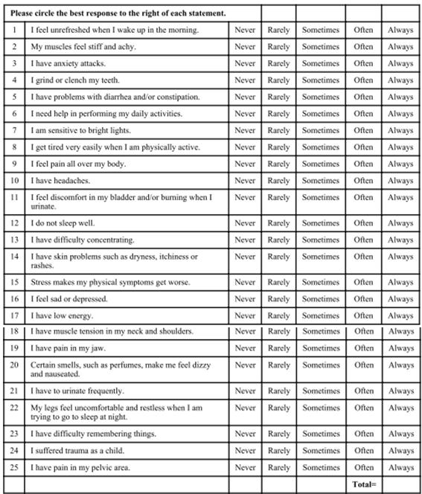
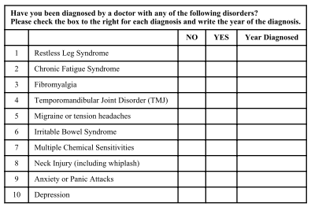
Inventario de Sensibilización Central (CSI)
Parte A
Parte B
Mayer TG et al. Pain Pract 2012; 12(4):276-85.
Notes:
Notas del Conferencista
El Inventario de Sensibilización Central (CSI) consiste en dos secciones, la parte A y B.
La Parte A contiene 25 elementos con un rango para el puntaje total de 0–100. La combinación de elementos está diseñada para proporcionar una visión general de los síntomas presentes que son comunes a los síndromes de sensibilidad central, y los mayores puntajes están asociados con un mayor grado de sintomatología.
La Parte B identifica es si uno ha sido diagnosticado por un médico con trastornos específicos dentro de la familia de síndromes de sensibilidad central, así como trastornos relacionados, incluyendo ansiedad y depresión. Debido a que la ocurrencia concomitante de estos trastornos en pacientes diagnosticados con síndrome de sensibilidad central ha sido relativamente bien establecida, los profesionales clínicos deben considerar la presencia de un síndrome de sensibilidad central en pacientes con uno o más de los trastornos en esta sección (particularmente cuando están acompañados por un puntaje CSI alto de la Parte A).
Referencia
Mayer TG et al. The development and psychometric validation of the central sensitization inventory. Pain Pract 2012; 12(4):276-85.

Slide 9
Diagnosticando Fibromialgia
  En promedio, los pacientes taran >2 años para ser diagnosticados con fibromialgia
  Se calcula que 75% de las personas con fibromialgia no son diagnosticadas
Visión general del diagnóstico
Historia de fibromialgia o
padecimientos relacionados
  Historia personal y familiar
Examen físico
  Lo más importante es identificar cualquier padecimiento posible
Diagnóstico diferencial
  Evaluación clínica/de laboratorio para identificar otros posibles padecimientos
Consecuencia del No-diagnóstico
La falla para diagnosticar fibromialgia está asociada con mayores costos y mayor uso de los servicios médicos
Annemans L et al. Arthritis Rheum 58(3):895-902; Choy E et al. BMC Health Serv Res 2010; 10:102; Clauw DJ et al. Mayo Clin Proc. 2011; 86(9):907-11;
Mease P. J Rheumatol 2005; 32(Suppl 75):6-21; Wolfe F et al. Arthritis Rheum 1990; 33(2):160-72.
Notes:
Notas del Conferencista
El diagnóstico de Fibromialgia no es sencillo. De hecho, en promedio, los pacientes no son diagnosticados por más de dos años después del inicio de los síntomas y se calcula que 75% de los pacientes con fibromialgia no son diagnosticados.
Un diagnóstico de Fibromialgia se hace después de una evaluación clínica, que incluye una historia de quejan actuales, atención al estado de salud previo, y un examen físico, sin una prueba diagnóstica de confirmación. El examen físico es muy importante para identificar cualquier padecimiento posible. El médico debe considerar los criterios de diagnóstico establecidos para fibromialgia, descartar otras razones de dolor corporal difuso, y realizar un examen de puntos sensibles. Un diagnóstico diferencial puede hacerse excluyendo otros padecimientos como osteoartritis, artritis reumatoide, polimialgia reumática, hipotiroidismo, lupus y síndrome de Sjögren. Esto puede lograrse por medio de evaluaciones clínicas y de laboratorio.
Nota: la evaluación extensa de laboratorio generalmente no es necesaria para descartar fibromialgia. En algunos casos, puede requerirse una prueba de la hormona estimulante de la tiroides. La polimialgia reumática raramente ocurre en personas mejores de 60 años, mientras que el inicio de la fibromialgia después de 65 años es raro.
Referencias
Annemans L et al. Health economic consequences related to the diagnosis of fibromyalgia syndrome. Arthritis Rheum 58(3):895-902.
Choy E et al. A patient survey of the impact of fibromyalgia and the journey to diagnosis.
BMC Health Serv Res 2010; 10:102.
Clauw DJ et al. The science of fibromyalgia. Mayo Clin Proc 2011; 86(9):907-11.
Mease P. Fibromyalgia syndrome: review of clinical presentation, pathogenesis, outcome measures, and treatment. J Rheumatol 2005; 32(Suppl 75):6-21.
Wolfe F et al. The American College of Rheumatology 1990 criteria for the classification of fibromyalgia: Report of the Multicenter Criteria Committee. Arthritis Rheum 1990;
33(2):160-72.

Slide 10
FiRST: Herramienta de Evaluación Rápida de Fibromialgia
Puntos
Siento dolor en todo el cuerpo.
Mi dolor está acompañado por fatiga general continua y muy desagradable.
Mi dolor se sientes como quemaduras, descargas eléctrica o calambres (espasmos).
Mi dolor está acompañado por otras sensaciones inusuales en mi cuerpo como piquetes, hormigueo o entumecimiento.
Mi dolor está acompañado por otros problemas de salud como problemas digestivos, urinarios, cefaleas o piernas inquietas.
Mi dolor tiene un impacto importante en mi vida, particularmente en mi sueño y en mi habilidad para concentrarme, que me hace sentir más lento(a) generalmente.
Cuestionario auto-administrado de 6-puntos
El puntaje ≥5 indica fibromialgia
Sensibilidad: 90.5%
Especificidad: 85.7%
Perrot S et al. Pain 2010; 150(2):250-6.
10
Notes:
Notas del Conferencista
La Herramienta de Evaluación Rápida de Fibromialgia (FiRST) fue desarrollada para detectar fibromialgia en pacientes con dolor crónico difuso. Es importante destacar que esta herramienta es útil para la evaluación de fibromialgia pero no para el diagnóstico.
Elementos que requerían una respuesta “sí/no" y que se relacionaban con las características clínicas más relevantes de fibromialgia fueron recabados por un grupo de reumatólogos y expertos en dolor. El cuestionario provisional fue probado en un estudio multicéntrico prospectivo de 162 pacientes con dolor crónico debido a fibromialgia (de acuerdo con los criterios del Colegio Americano de Reumatología [ACR]) (n = 92) en comparación con un grupo de pacientes con dolor crónico difuso debido a otras condiciones reumáticas, incluyendo artritis reumatoide (n = 32), espondilitis anquilosante (n = 25) y osteoartritis (n = 13). La identificación de las combinación más distinguibles de elementos para fibromialgia y el cálculo de su sensibilidad y especificidad se basaron en análisis univariantes y multivariantes (regresión logística por pasos). La evaluación de las propiedades psicométricas del cuestionario también incluyó validez del diseño, validez del contenido, confiabilidad de la prueba- nueva prueba y validez convergente/divergente. Con base en análisis univariantes y multivariantes, se conservaron seis elementos en la versión final de FiRST. Estos elementos fueron usados para calcular la sensibilidad, especificidad y exactitud predictiva del cuestionario. Un puntaje de 5 o más indica fibromialgia con una sensibilidad de 90.5% y una especificidad de 85.7%.
Referencia
Perrot S et al. Development and validation of the Fibromyalgia Rapid Screening Tool (FiRST). Pain 2010; 150(2):250-6.

Slide 11
Historia

Slide 12
Cómo Reconocer la Fibromialgia:
El Dolor es la Pieza Común del Rompecabezas
Espasmos en las piernas
Piernas inquietas
Entumecimiento/hormigueo
Fatiga
Dolor
Insomnio
Nerviosismo
Memoria/concentración deteriorada
Depresión
Wolfe F et al Arthritis Rheum 1990; 33(2):160-72.
Notes:
Notas del Conferencista
Aunque existe una variedad de síntomas asociados con la fibromialgia, como muestra esta slide, el dolor es el componente central. En 293 pacientes con fibromialgia, Wolfe et al reportaron que el Dolor Diseminado (axial más dolor del segmento superior e inferior más del lado izquierdo- y derecho) estuvo presente en casi todos (97.6%) los pacientes con fibromialgia en comparación con 69.1% de todos los pacientes control (n = 265).
Referencia
Wolfe F et al. The American College of Rheumatology 1990 Criteria for the Classification of Fibromyalgia. Report of the Multicenter Criteria Committee. Arthritis Rheum 1990; 33(2):160-72.

Slide 13

Los Pacientes con Fibromialgia Presentan Trastorno Global de Dolor
Este es un Dibujo de Dolor
  El paciente colorea todas las áreas del cuerpo en las que siente dolor¹
El diagrama muestra que el dolor de fibromialgia es diseminado²
Atrás
Frente
Adaptado del dibujo de dolor proporcionado cortesía de L Bateman.
1. Silverman SL, Martin SA. In: Wallace DJ, Clauws DJ (eds.). Fibromyalgia & Other Central dolor Syndromes. Lippincott, Williams & Wilkins; Philadelphia, PA: 2005; 2. Wolfe F et al. Arthritis Rheum 1990; 33(2):160-72.
13
Notes:
Notas del Conferencista
El dolor por fibromialgia es ampliamente diseminado.¹ Típicamente, los pacientes con fibromialgia presentan quejas de dolor corporal difuso. Se pueden usar dibujos de dolor para describir la ubicación de las áreas dolorosas. Cuando se pide a los pacientes con fibromialgia colorear las áreas dolorosas, ellos típicamente sombrean áreas en todo el cuerpo para indicar su dolor diseminado.²
Referencias
Silverman SL, Martin SA. In: Wallace DJ, Clauw DJ (eds). Fibromyalgia & Other Central Pain Syndromes. Lippincott, Williams & Wilkins; Philadelphia, PA: 2005.
Wolfe F et al. The American College of Rheumatology 1990 criteria for the classification of fibromyalgia. Report of the Multicenter Criteria Committee.
Arthritis Rheum 1990; 33(2):160-72.

Slide 14
Síntomas de Fibromialgia
Dolor, fatiga y trastornos del sueño están presentes en cuando menos 86% de los pacientes*
100%
96%
100
86%
80
72%
60%
56%
60
52%
46%
42%
41%
40
32%
20%
20
0
Cefaleas
Entumecimiento
y hormigueo
Dolor
muscular
Fatiga
Insomnio
Piernas
inquietas
Memoria
deteriorada
Espasmos en
piernas
Depresión
Mayor
Dolor en articulaciones
Concentración
deteriorada
Nerviosismo
*Datos de los Estados Unidos
Wolfe F et al Arthritis Rheum 1990; 33(2):160-72.
Notes:
Notas del Conferencista
El dolor crónico diseminado es la característica que define a la Fibromialgia. En 293 pacientes con fibromialgia, Wolfe et al reportaron que el Dolor Diseminado (axial más dolor del segmento superior e inferior más del lado izquierdo- y derecho) estuvo presente en casi todos (97.6%) los pacientes con fibromialgia en comparación con 69.1% de todos los pacientes control (n = 265).
Además del dolor, fatiga y trastornos del sueño son los síntomas más comunes, y ocurren en ≥86% de los pacientes con fibromialgia. Otros síntomas físicos comunes asociados con la fibromialgia incluyen dolor articular, cefalea, piernas inquietas, entumecimiento y hormigueo, y espasmos en las piernas.
Los Síntomas Psicológicos son comunes en pacientes con fibromialgia. Como se observa en otros padecimientos de dolor crónico, como dolor de espalda baja, osteoartritis o artritis reumatoide, los trastornos del estado de ánimo como depresión o ansiedad algunas veces están presentes en la fibromialgia. Como muestra esta slide, 20% de los pacientes con fibromialgia pueden presentar depresión mayor. Otros síntomas psicológicos pueden incluir deterioro de la concentración y nerviosismo.
Referencia
Wolfe F et al. The American College of Rheumatology 1990 Criteria for the Classification of Fibromyalgia. Report of the Multicenter Criteria Committee. Arthritis Rheum 1990;
33(2):160-72.

Slide 15
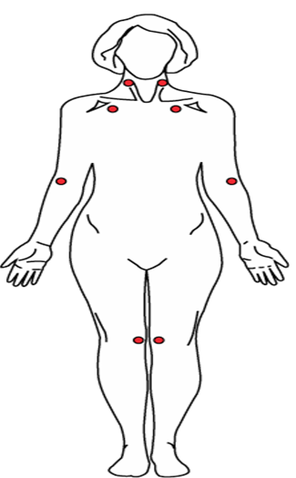
Principales Características Clínicas de la Fibromialgia
Dolor Diseminado
Deterioro Neurocognitivo
(“fibro-niebla”)
El Dolor Crónico Diseminado es la característica que define a la fibromialgia
Los descriptores de dolor del paciente incluyen:
  Intenso
  Agotador
  Molesto
  Quemante
El dolor crónico diseminado es la característica que define a la Fibromialgia
Los descriptores de dolor del paciente incluyen: intenso, Agotador, Molesto, y Quemante
Presencia de Puntos Sensibles
Dolor Diseminado
Trastornos del sueño /Fatiga
Trastornos del estado de ánimo
Rigidez matutina
Notes:
Notas del Conferencista
Aunque la característica que define a la fibromialgia es el dolor crónico diseminado, el deterioro neurocognitivo (“fibro-niebla”), los trastornos del sueño, la fatiga, los trastornos del estado de ánimo, sensibilidad y rigidez matutina también pueden estar presentes. Los pacientes generalmente describen su dolor como intenso, agotador, molesto o quemante. La disfunción cognitiva, que incluye memoria de trabajo pobre, alteraciones de la memoria espacial, alteraciones de la recordación espontánea y fluencia verbal, se asocian con el dolor en la fibromialgia así como otros pacientes con dolor y es diferente en los controles sanos. La “fibro-niebla” se caracteriza por confusión, procesamiento lento de la información y tiempo de reacción lento, dificultad para hablar o encontrar palabras, dificultad para concentrarse, para poner atención, consolidación de la memoria a corto-plazo, y desorientación.
Los trastornos del sueño asociados con fibromialgia se caracterizan típicamente por sueño no-restaurador y despertares más frecuentes. Los componentes anormales del sueño incluyen latencia del sueño, trastornos del sueño, y sueño fragmentado dando lugar a la función deteriorada durante el día. El sueño pobre tiene un impacto en la fatiga, el aspecto emocional y el dolor, con mejora en estos parámetros cuando se resuelven específicamente los problemas del sueño. Otros trastornos del sueño como síndrome de piernas inquietas o apnea del sueño pueden también ocurrir en los pacientes con fibromialgia.
La fatiga, reportada como presente en más del 90% de los pacientes con fibromialgia, es la queja asociada más común. La fatiga puede ser más discapacitante que el dolor para algunos pacientes, y contribuye al reporte subjetivo del deterioro funcional. Los pacientes con fibromialgia generalmente describen su fatiga como agotadora física y emocionalmente.
El trastorno del estado de ánimo, incluyendo la depresión y/o ansiedad, está presente en hasta 75% de las personas con fibromialgia, pero los trastornos del estado de ánimo y la fibromialgia son probablemente distinguibles. La ansiedad coexiste comúnmente con la depresión, pero también aumenta independientemente en los pacientes con fibromialgia.
La rigidez matutina también es una característica común de la fibromialgia.
Referencias
Carruthers BM et al. Myalgic encephalomyelitis/chronic fatigue syndrome: clinical working case definition, diagnostic and treatment guidelines, a consensus document. J Chron Fat Synd 2003; 11(1):7-115.
Harding SM. Sleep in fibromyalgia patients: subjective and objective findings. Am J Med Sci 1998; 315(6):367-37.
Henriksson KG. Fibromyalgia – from syndrome to disease: overview of pathogenetic mechanisms. J Rehabil Med 2003; 41(41 Suppl):89-94.
Leavitt F et al. Comparison of pain properties in fibromyalgia patients and rheumatoid arthritis patients. Arthritis Rheum 1986;
29(6):775-81.
Roizenblatt S et al. Alpha sleep characteristics in fibromyalgia. Arthritis Rheum 2001; 44(1):222-30.
Wolfe F et al. The American College of Rheumatology 1990 Criteria for the Classification of Fibromyalgia.
Report of the Multicenter Criteria Committee. Arthritis Rheum 1990; 33(2):160-72.
Wolfe F et al. Arthritis Rheum The prevalence and characteristics of fibromyalgia in the general population. 1995; 38(1):19-28.

Slide 16
Factores de Estrés
Algún evento desencadenante puede producir fibromialgia
pero no es un pre-requisito
El inicio de la fibromialgia es generalmente gradual, sin un desencadenante identificable
Factores de estrés que pueden desencadenar fibromialgia:
  Síndromes de dolor periférico
  Trauma físico,
  Infecciones (ej: parvovirus, virus Epstein-Barr, enfermedad de Lyme, fiebre-Q)
  Estrés psicológico/angustia psicológica, incluyendo trastornos del sueño
  El desarrollo de fibromialgia después de un evento precipitante puede representar el inicio de un síndrome de dolor prolongado y discapacitante con implicaciones sociales y económicas considerables.
Greenfield S et al. Arthritis Rheum 1992; 35(6):678-81; McLean SA, Clauw DJ. Med Hypotheses 2004; 63(4):653-8.
Notes:
Notas del Conferencista
Los eventos estresantes pueden contribuir al desarrollo de la fibromialgia. Estos factores de estrés— incluyendo eventos traumáticos como un choque automovilístico o una enfermedad infecciosa, y situaciones como un despliegue militar — pueden contribuir al desarrollo de síntomas somáticos persistentes, como dolor crónico y fatiga, y/o a trastornos psicológicos.
Recientes hallazgos del estudio de factores de riesgo para el desarrollo de síntomas somáticos crónicos después de un factor de estrés traumático, infeccioso o situacional sugieren que factores de riesgo similares pre-evento, relacionados con el evento o post-evento influencian el desarrollo de síntomas crónicos. La mujeres, y quienes presentan factores psicológicos o angustia pre-evento, pueden tener mayor riesgo de desarrollar síntomas crónicos después de dichos events.¹
Sin embargo, es importante subrayar que, en muchos casos, el inicio de la fibromialgia es gradual, sin una causa o factor desencadenante identificable.
En un estudio canadiense,² 29 de 127 (23%) pacientes reportaron tener un trauma, cirugía o enfermedad médica antes del inicio de la fibromialgia, y fueron clasificados como pacientes con fibromialgia reactiva. Los pacientes en este grupo estaban más discapacitados que los que tenían fibromialgia primaria, resultando en la pérdida del empleo en el 70%, compensación por discapacidad en el 34%, y actividad física reducida en 45%. Es así que, el desarrollo de fibromialgia después de un evento precipitante puede representar el inicio de un síndrome de dolor prolongado y discapacitante con considerables implicaciones sociales y económicas.
Referencias
McLean SA, Clauw DJ. Predicting chronic symptoms after an acute "stressor"—
lessons learned from 3 medical conditions. Med Hypotheses 2004; 63(4):653-8.
Greenfield S et al. Reactive fibromyalgia syndrome. Arthritis Rheum 1992; 35(6):678-81.

Slide 17
Fibromialgia como Consecuencia de Trauma
Factores que Desencadenan Fibromialgia o que están Asociados con su Inicio (n = 136)
Factor | Factores desencadenantes | Factores asociados*
Frío | 0 | 15
Estrés | 9 | 35
Emociones | 5 | 35
Exceso de trabajo | 0 | 22
Trauma | 24 | 24
Cirugía | 4 | 13
Muerte en la familia | 0 | 13
Problemas familiares | 2 | 25
Fatiga | 0 | 23
Sin causa/asociación | 55 | 5
  En la mayoría de los casos de fibromialgia, no hay un desencadenante predisponente.
*Más de un factor es posible para el mismo paciente
Adapted from: Wolfe F. Am J Med 1986; 81(3A):7-14.
Notes:
Notas del Conferencista
Los hallazgos de un estudio de Wolfe et al mostraron que en la mayoría de los casos no existe una causa identificable de la fibromialgia.
Referencia
Wolfe F. The clinical syndrome of fibrositis. Am J Med 1986; 81(3A):7-14.

Slide 18
Factores Moduladores de Dolor por Síndrome de Fibromialgia
Factores agravantes | Promedio % |  | Factores Mitigantes | Promedio %
Clima (frío, humedad) | 65 |  | Calor local | 58
Sueño pobre | 70 |  | Descanso | 54
Ansiedad, estrés | 61 |  | Actividades moderadas | 46
Inactividad física | 49 |  | Ejercicios de estiramiento | 43
Ruido | 22 |  | Masaje | 40
Yunus MB In: Wallace DJ, Clauw DJ (eds). Fibromyalgia & Other Central Pain Syndromes. Lippincott, Williams & Wilkins; Philadelphia, PA: 2005.
Notes:
Notas del Conferencista
Esta tabla muestra el porcentaje promedio de los pacientes con fibromialgia cuyos síntomas son exacerbados o mejorados por las actividades mencionadas.
El dolor y la rigidez asociados con fibromialgia generalmente se agravan por el frío, el clima húmedo, por ansiedad, estrés, sobre-uso (incluyendo uso ocupacional), inactividad y sueño pobre. Hasta el 70% de los pacientes con fibromialgia se quejan de sueño pobre. Muchos pacientes con fibromialgia también son sensibles al olor y al ruido, y la angustia psicológica está asociada con la severidad del dolor y otros síntomas.
Muchos pacientes reportan que la actividad física moderada, el calor local, masajes, descanso y relajación, así como los ejercicios de estiramiento son benéficos.
Referencia
Yunus MB. In: Wallace DJ, Clauw DJ (eds). Fibromyalgia & Other Central Pain Syndromes. Lippincott, Williams & Wilkins; Philadelphia, PA: 2005.

Slide 19
Escala de Intensidad de Síntomas (SIS)
Forma fácil y rápida de evaluar el dolor regional y la fatiga en un paciente
Puede revelar depresión comórbida
Es una forma sencilla de medir la salud general
Puede detectar fibromialgia en pacientes que tienen otras enfermedades
Cuando la fatiga es el sistema dominante, el cuestionario incluye la consideración de apnea obstructiva del sueño
El puntaje SIS resulta de 2 medidas distintas:
Puntaje de Dolor Regional | + | Escala Visual Análoga en Fatiga
Número de áreas anatómicas (de 19) en las que el paciente siente dolor |  | El paciente marca en una línea de 10-cm para indicar qué tan cansado se siente
Wilke WS. Cleve Clin J Med 2009; 76(6):345-52.
Notes:
Notas del Conferencista
El SIS es una forma rápida y sencilla de evaluar el dolor regional y la fatiga en un paciente. El cuestionario sirve como una medida sustituta de depresión, ansiedad, otros trastornos de personalidad serios, abuso previo o continuo. Cuando la fatiga es el síntoma dominante, el cuestionario incluye la consideración de apnea obstructiva del sueño.
El puntaje SIS se deriva de dos medidas distintas:
El puntaje de la Escala de dolor regional, que es el número de áreas anatómicas – de 19 posibles – en las que el paciente siente dolor
Un puntaje de fatiga en la escala visual análoga, en el que el paciente hace una marca en algún lugar de una línea de 10-cm para indicar qué tan cansado(a) se siente. Subsecuentemente, el profesional clínico mide la posición de la marca desde el extremo izquierdo de la línea con una regla.
Referencia
Wilke WS. New developments in the diagnosis of fibromyalgia syndrome: say goodbye to tender points? Cleve Clin J Med 2009; 76(6):345-52.

Slide 20
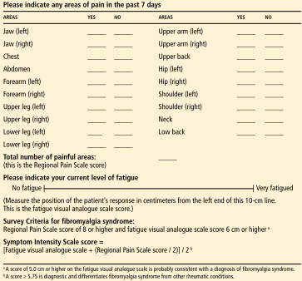
Escala de Intensidad de Síntomas (SIS)
Wilke WS. Cleve Clin J Med 2009; 76(6):345-52.
Notes:
Notas del Conferencista
El SIS es una forma rápida y sencilla de evaluar el dolor regional y la fatiga en un paciente. El cuestionario sirve como una medida sustituta de depresión, ansiedad, otros trastornos de personalidad serios, abuso previo o continuo. Cuando la fatiga es el síntoma dominante, el cuestionario incluye la consideración de apnea obstructiva del sueño.
El puntaje SIS se deriva de dos medidas distintas:
El puntaje de la Escala de dolor regional, que es el número de áreas anatómicas – de 19 posibles – en las que el paciente siente dolor
Un puntaje de fatiga en la escala visual análoga, en el que el paciente hace una marca en algún lugar de una línea de 10-cm para indicar qué tan cansado(a) se siente. Subsecuentemente, el profesional clínico mide la posición de la marca desde el extremo izquierdo de la línea con una regla.
Referencia
Wilke WS. New developments in the diagnosis of fibromyalgia syndrome: say goodbye to tender points? Cleve Clin J Med 2009; 76(6):345-52.

Slide 21
Cuestionario de Impacto de la Fibromialgia (FIQ)
Desarrollado para capturar el espectro total de problemas relacionados con la fibromialgia y las respuestas a la terapia
Ha mostrado tener una validez de constructo creíble, características de nueva-prueba confiables, y una buena sensibilidad para demostrar el cambio terapéutico
Usado comúnmente como una medida de resultados en estudios terapéuticos
Auto-administrado; requiere de 3 a 5 minutos para responderlo
Instrucciones y calificación sencilla
Ha sido traducido en 8 idiomas
La versión más reciente está disponible en www.myalgia.com/FIG/FIQ
Bennett R. Clin Exp Rheumatol 2005; 23(5 Suppl 39):S154-62.
Notes:
Notas del Conferencista
El Cuestionario de Impacto de la Fibromialgia (FIQ) fue desarrollado para capturar el espectro total de problemas relacionados con fibromialgia y las respuestas a la terapia. En general ha mostrado tener una validez de constructo creíble, características de nueva-prueba confiables, y buena sensibilidad para demostrar el cambio terapéutico.
La prueba es auto-administrada y los pacientes pueden normalmente realizarla en 3–5 minutos.
Las instrucciones para la prueba son sencillas y el puntaje se explica por sí mismo.
En general, el FIQ parece ser un índice sensible del cambio en la sintomatología relacionada con la fibromialgia, que se correlaciona con el grado de discapacidad, y discrimina entre fibromialgia y oros problemas de dolor crónico. El FIQ ha sido usado más comúnmente como una medida de resultados en estudios terapéuticos. En general, ha mostrado una buena respuesta al cambio clínico apropiado.
El FIQ ha sido traducido a 8 idiomas: alemán, francés, coreano, español, turco, italiano, hebreo y sueco. Cada una des estas traducciones, excepto una, probaron la validez de constructo con el Cuestionario de Evaluación de la Salud( HAQ, por sus siglas en inglés) o la Escala de Medición del Impacto de la Artritis (AIMS, por sus siglas en inglés). Todas las traducciones proporcionaron datos sobre la confiabilidad de la nueva prueba. Todas excepto dos evaluaron la consistencia interna con una estadística alfa de Cronbach. En general, las traducciones tuvieron una validez, consistencia y confiabilidad prueba-nueva prueba similar a la versión original en inglés.
Referencia
Bennett R. The Fibromyalgia Impact Questionnaire (FIQ): a review of its development, current version, operating characteristics and uses. Clin Exp Rheumatol 2005;
23(5 Suppl 39):S154-62.

Slide 22

Cuestionario de Impacto de la Fibromialgia (FIQ)
Bennett R. Clin Exp Rheumatol 2005; 23(5 Suppl 39):S154-62.
Notes:
Notas del Conferencista
El Cuestionario de Impacto de la Fibromialgia(FIQ) se compone de 10 preguntas. La primera pregunta contiene 11 elementos relacionados con la habilidad para realizar una extensa tarea muscular; cada pregunta se califica en una escala tipo Likert de 4-puntos. Los elementos 2 y 3 piden al paciente que marque el número de días que se siente bien y el número de días que es incapaz de trabajar (incluyendo en el hogar) debido a los síntomas de fibromialgia. Los elementos 4 al 10 son escalas horizontales lineales marcadas en incrementos de 10 en las que el paciente califica la dificultad para trabajar, dolor, fatiga, cansancio matutino, rigidez, ansiedad y depresión.
El FIQ es un instrumento auto-administrado que se realiza en aproximadamente 3–5 minutos. Las instrucciones son sencillas y el puntaje se explica por sí mismo. El uso extensivo del cuestionario indica que la mayoría de los sujetos pueden seguir las instrucciones escritas con exactitud sin alguna instrucción verbal adicional.
Referencia
Bennett R. The Fibromyalgia Impact Questionnaire (FIQ): a review of its development, current version, operating characteristics and uses. Clin Exp Rheumatol 2005;
23(5 Suppl 39):S154-62.

Slide 23

Cuestionario de Impacto de la Fibromialgia (FIQ)
“Para los elementos restantes, marque el punto en la línea que indica mejor cómo se ha sentido en general en la última semana.”
Bennett R. Clin Exp Rheumatol 2005; 23(5 Suppl 39):S154-62.
Notes:
Notas del Conferencista
El Cuestionario de Impacto de la Fibromialgia(FIQ) se compone de 10 preguntas. La primera pregunta contiene 11 elementos relacionados con la habilidad para realizar una extensa tarea muscular; cada pregunta se califica en una escala tipo Likert de 4-puntos. Los elementos 2 y 3 piden al paciente que marque el número de días que se siente bien y el número de días que es incapaz de trabajar (incluyendo en el hogar) debido a los síntomas de fibromialgia. Los elementos 4 al 10 son escalas horizontales lineales marcadas en incrementos de 10 en las que el paciente califica la dificultad para trabajar, dolor, fatiga, cansancio matutino, rigidez, ansiedad y depresión.
El FIQ es un instrumento auto-administrado que se realiza en aproximadamente 3–5 minutos. Las instrucciones son sencillas y el puntaje se explica por sí mismo. El uso extensivo del cuestionario indica que la mayoría de los sujetos pueden seguir las instrucciones escritas con exactitud sin alguna instrucción verbal adicional.
Referencia
Bennett R. The Fibromyalgia Impact Questionnaire (FIQ): a review of its development, current version, operating characteristics and uses. Clin Exp Rheumatol 2005;
23(5 Suppl 39):S154-62.

Slide 24
Examen Físico

Slide 25
Examen Físico:
Encuesta de Puntos Sensibles
Con base en el protocolo de puntos sensibles para fibromialgia del ACR de 1990
Puede llevarse a cabo en 5–10 minutos
18 sitios de estudio y 3 control examinados en un orden numérico específico
Los sitios control revelan la percepción del dolor del paciente en la basal
ACR = Colegio Americano de Reumatología
National Fibromyalgia Association. The Manual Tender Point Survey. Available at: http://www.fmaware.org/News2eb58.html?p. Accessed: August 13, 2013
Notes:
Notas del Conferencista
La Encuesta de Puntos Sensibles, con base en el protocolo de puntos sensibles ACR de 1990 para fibromialgia, se realiza en cerca de 5–10 minutos. El procedimiento estándar para aplicar presión usa el pulgar de la mano dominante del examinador. Este método ha mostrado ser tan confiable como el uso del dolorímetro (calibrador de tensión) y permite al examinador usar importantes pistas táctiles.
Referencia
National Fibromyalgia Association. The Manual Tender Point Survey. Available at: http://www.fmaware.org/News2eb58.html?p. Accessed: August 13, 2013.

Slide 26
Realizando un Estudio Manual de
Puntos Sensibles
Palpación digital con una fuerza aproximada de 4 kg
  Presión estimada necesaria para que la uña del pulgar del examinador se ponga blanca al aplicar presión
  Para un punto sensible “positivo”, el sujeto debe declarar que la palpación fue dolorosa
Precisión para fibromialgia:
  Sensibilidad: 88.4%
  Especificidad: 81.1%
Controversias con respecto a la evaluación de puntos sensibles:
  Subjetiva
  Puede no ser necesaria para estudios de diagnóstico
  ¿Qué pasa cuando hay menos de 11 de 18 Puntos sensibles?
National Fibromyalgia Association. The Manual Tender Point Survey. Available at http://www.fmaware.org/News2eb58.html?p.
Accessed August 13, 2013; Wilke WS. Cleve Clin J Med 2009; 76(6):345-52; Wolfe F et al. Arthritis Rheum 1990; 33(2):160-72.
Notes:
Notas del Conferencista
La Encuesta de Puntos Sensibles Manuales, con base en el protocolo de puntos sensibles para fibromialgia del Colegio Americano de Reumatología de 1990 , tarda cerca de 5–10 minutos para su aplicación. El procedimiento estándar para aplicar presión usa el pulgar de la mano dominante del examinador. Este método ha mostrado ser tan confiable como el uso de un dolorímetro (calibrador de tensión) y permite al examinador aprovechar importantes pistas táctiles.
Los sitios del estudio son primero localizados visualmente, y luego con palpación ligera. Después se aplica presión con el pulgar en cada sitio. Cada sitio es presionado por 4 segundos una sola vez para evitar que pueda ocurrir sensibilización con la palpación repetida. La fuerza es aumentada 1 kg/segundo hasta alcanzar una presión de 4 kg. Usualmente el lecho de la uña del examinador se pone blanco al aplicar la presión de 4 kg.
Numerosos factores pueden influenciar la sensibilidad de los puntos sensibles durante el examen:
(1) cantidad de fuerza aplicada en el sitio, (2) número de veces (una vs. repetidas veces) y el método (pulgar, dolorímetro) por medio del cual se aplica la fuerza, y (3) posición del paciente, que afecta el tono muscular y la ubicación del sitio de estudio. La secuencia del examen del sitio puede influenciar la respuesta del paciente con base en el efecto de anclaje de las sensaciones experimentadas en sitios de estudio previos. Un procedimiento estandarizado aumenta la confiabilidad de la prueba. De acuerdo con Wolfe et al, estos criterios son sensibles (88.4%) y específicos (81.1%) para fibromialgia. Sin embargo, el método sigue siendo controversial debido a su naturaleza subjetiva y al hecho de que no toma en cuenta a los pacientes con menos de 11 puntos sensibles pero que podrían tener fibromialgia.
Referencias
National Fibromyalgia Association. The Manual Tender Point Survey.
Available at: http://www.fmaware.org/News2eb58.html?p. Accessed: August 13, 2013.
Wilke WS. New developments in the diagnosis of fibromyalgia syndrome: say goodbye to tender points?
Cleve Clin J Med 2009; 76(6):345-52.
Wolfe F et al. The American College of Rheumatology 1990 criteria for the classification of fibromyalgia. Report of the Multicenter Criteria Committee. Arthritis Rheum 1990; 33(2):160-172.

Slide 27
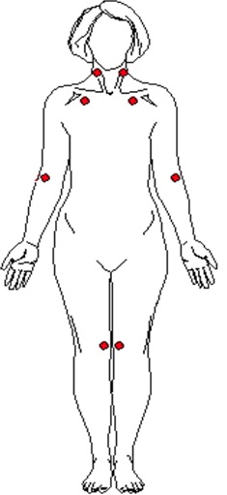
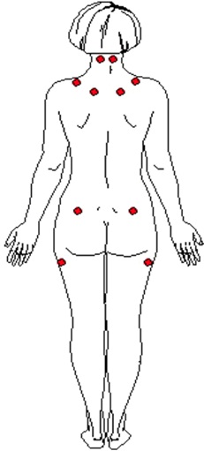
Encuesta de Puntos Sensibles :
Ilustración de 18 Puntos Sensibles
Epicóndilo lateral(2) – 2 cm distal de los epicóndilos
Occipucio (2) – en la inserción del músculo suboccipital
Cervical bajo (2) – en los aspectos anteriores de los espacios inter-transversos en C5-C7
Trapecio (2) – en el punto medio del borde superior
Supraespinoso (2) – en los orígenes,
sobre la espina de la escápula cerca del borde medial
Segunda costilla (2) –lateral superior a la segunda unión costocondral
Glúteo (2) – en los cuadrantes superiores externos de los glúteos en el pliegue anterior del músculo
Trocánter mayor (2) – posterior a la prominencia trocantérica
Rodilla (2) – en la bolsa de grasa medial proximal a la línea de unión
Wolfe F et al. Arthritis Rheum 1990; 33(2):160-72.
Notes:
Notas del Conferencista
Esta slide ilustra la ubicación de los puntos sensibles. Enfatiza que el examinador debe realizar el examen con suficiente presión como para que la uña del pulgar se ponga blanca.
Referencia
Wolfe F et al. The American College of Rheumatology 1990 Criteria for the Classification of Fibromyalgia. Report of the Multicenter Criteria Committee. Arthritis Rheum 1990; 33(2):160-72.

Slide 28
Imágenes y Otras pruebas

Slide 29
Imágenes y Pruebas de Laboratorio: Fibromialgia
No se necesitan pruebas específicas para el diagnóstico de fibromialgia, pero pueden ser útiles para excluir otros diagnósticos
American College of Rheumatology. Fibromyalgia. Available at: http://www.rheumatology.org/Practice/Clinical/Patients/Diseases_And_Conditions/Fibromyalgia/. Accessed: September 9, 2013.
Notes:
Notas del Conferencista
Aunque no existen prueba específicas para diagnosticar fibromialgia, se pueden usar pruebas de laboratorio o Rayos-X para descartar otros problemas de salud.
Referencia
American College of Rheumatology. Fibromyalgia. Available at: http://www.rheumatology.org/Practice/Clinical/Patients/Diseases_And_Conditions/Fibromyalgia/. Accessed: September 9, 2013.

Slide 30
Diagnósticos Diferenciales para Fibromialgia y Opciones de Prueba Correspondientes
Diagnósticos diferenciales | Opciones de Pruebas Diagnósticas
Disfunción adrenal | Cortisol en suero matutino, catecolaminas de metabolitos urinarios
Anemia | CBC con diferencial, índices RBC (MCV, MCH, MCHC)
Enfermedad de la médula ósea | Diferencial WBC, ESR, CRP, CMP
Síndrome de fatiga crónica | Historia clínica
Trastornos funcionales(ej: disbiosis intestinal, sutiles desequilibrios endócrinos, y supresión inmune postviral) | La prueba estándar de laboratorio produce resultados confusos
Hipotiroidismo | Pruebas de función tiroidea(T3, T4, TSH)
Enfermedad de Lyme | Título de Lyme, CMP
Padecimientos psiquiátricos (ej: trastorno de estrés post-traumático, ansiedad, y depresión) | Vea DSM
CBC = conteo sanguíneo completo; CMP = progenitor mieloide común; CRP = proteína C reactiva; DSM = manual Diagnóstico y Estadístico de Trastornos Mentales; ESR = tasa de sedimentación eritrocítica; MCH = hemoglobina corpuscular media; MCHC = concentración de hemoglobina corpuscular media;
MCV = volumen corpuscular medio; RBC = glóbulos rojos; TSH = hormona estimulante de la tiroides; WBC = glóbulos blancos
Bellato E et al. Pain Res Treat 2012; 2012:426130.
Notes:
Notas del Conferencista
Muchos casos de ﬁbromialgia no se alinean precisamente con un grupo estandarizado de criterios de diagnóstico. Sin embargo, no se cree que sea un diagnóstico de exclusión, aunque algunos profesionales de la salud la han etiquetado como tal. Debido a que no existen criterios de diagnóstico absolutos y definitivos con aplicabilidad universal, los médicos generalmente aplican este diagnóstico después de la prueba negativa de otros diferenciales. En lugar de asumir un diagnóstico of ﬁbromialgia, la consideración cuidadosa de una multitud de diagnósticos potenciales, como muestra esta slide, disminuirá la probabilidad de un diagnóstico incorrecto. Cinco de los diferenciales comunes a considerar en pacientes con síntomas de ﬁbromialgia son trastornos de salud mental, hipotiroidismo, artritis reumatoide, disfunción adrenal y mieloma múltiple.
Referencia
Bellato E et al. Fibromyalgia syndrome: etiology, pathogenesis, diagnosis, and treatment. Pain Res Treat 2012; 2012:426130.

Slide 31
Diagnósticos Diferenciales para Fibromialgia y Opciones de Prueba Correspondientes
Diagnósticos diferenciales | Opciones de Pruebas Diagnósticas
Esclerosis múltiple | Exploración IRM, punción lumbar, prueba de potencial evocado
Dolor miofascial referido fenomenológico | Puntos Musculares Sensibles en el Examen Físico
Trastornos reumatoides autoinmunes (ej: artritis reumatoide, espondilitis anquilosante, esclerodermia) | Perfil reumático (factor reumatoide, ESR/CRP), ANA
Trastornos del sueño | Estudio del sueño EEG
Dolor facetario espinal o dolor de la articulación sacroilíaca | Estudios radiológicos (exploración IRM, exploración por TC), barrido óseo (mínima asistencia diagnóstica)
Hernia de disco vertebral | Exploración con IRM
Infección o inflamación sistémica | Estudios radiológicos (exploración IRM, exploración TC), barrido óseo (mínima asistencia diagnóstica)
Deficiencia de vitaminas o minerales | Estudios radiológicos(exploración IRM, exploración TC), barrido óseo (mínima asistencia diagnóstica)
ANA = Anticuerpo antinuclear; CRP = proteína C reactiva; TC = tomografía computarizada;
EEG = electroencefalografía; ESR = tasa de sedimentación eritrocítica; IRM= exploración por resonancia magnética
Bellato E et al. Pain Res Treat 2012; 2012:426130.
Notes:
Notas del Conferencista
Muchos casos de ﬁbromialgia no se alinean precisamente con un grupo estandarizado de criterios de diagnóstico. Sin embargo, no se cree que sea un diagnóstico de exclusión, aunque algunos profesionales de la salud la han etiquetado como tal. Debido a que no existen criterios de diagnóstico absolutos y definitivos con aplicabilidad universal, los médicos generalmente aplican este diagnóstico después de la prueba negativa de otros diferenciales. En lugar de asumir un diagnóstico of ﬁbromialgia, la consideración cuidadosa de una multitud de diagnósticos potenciales, como muestra esta slide, disminuirá la probabilidad de un diagnóstico incorrecto. Cinco de los diferenciales comunes a considerar en pacientes con síntomas de ﬁbromialgia son trastornos de salud mental, hipotiroidismo, artritis reumatoide, disfunción adrenal y mieloma múltiple.
Referencia
Bellato E et al. Fibromyalgia syndrome: etiology, pathogenesis, diagnosis, and treatment. Pain Res Treat 2012; 2012:426130.

Slide 32
Diagnóstico

Slide 33
¿Se trata de fibromialgia o de síndrome de fatiga crónica?
Fibromialgia |  | Síndrome de fatiga crónica
El síntoma primario es dolor muscular generalizado El signo primario es dolor en más de 11 de 18 Puntos Sensibles 20–70% cumplen los criterios de síndrome de fatiga crónica¹ |  | El síntoma primario es malestar después de realizar esfuerzo, fatiga Sin pruebas de diagnóstico actualmente pero se sospecha disfunción mitocondrial Un puntaje de <50 en la escala de función física SF-36 puede ayudar a diferenciarla de la depresión 75% también cumplen con los criterios de fibromialgia²
1. Aaron LA et al. Arch Intern Med 2000; 160(2):221-7; 2. Goldenberg DL et al. Arthritis Rheum 1990; 33(3):381-7.
Notes:
Notas del Conferencista
Los pacientes con síndrome de fatiga crónica y fibromialgia comparten muchas características de la enfermedad clínica como mialgia, fatiga, trastornos del sueño, y deterioro en la habilidad para realizar actividades de la vida diaria como consecuencia de estos síntomas . Sin embargo, la fibromialgia y el síndrome de fatiga crónica pueden ser diferenciados con base en el balance del síntoma: el dolor es la principal característica de la fibromialgia mientras que el malestar después de realizar esfuerzo y la fatiga son los síntomas principales del síndrome de fatiga crónica.
Muchos pacientes con síndrome de fatiga crónica también son diagnosticados con fibromialgia y vice versa.
Referencias
Aaron LA et al. Overlapping conditions among patients with chronic fatigue syndrome, fibromyalgia and temporomadibular disorder. Arch Intern Med 2000; 160(2):221-7.
Goldenberg DL et al. High frequency of fibromyalgia in patients with chronic fatigue seen in a primary care practice. Arthritis Rheum 1990; 33(3):381-7.

Slide 34
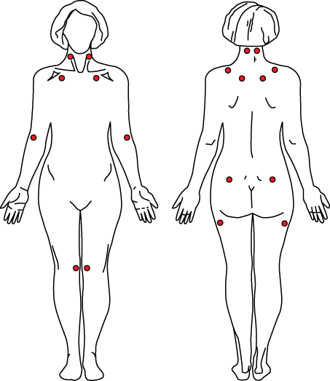
Criterios de Clasificación ACR para Fibromialgia (1990)
Criterios ACR :
  Historia de Dolor Crónico Diseminado
  ≥3 meses
  Los pacientes deben presentar ≥11 de 18 puntos sensibles
Los criterios ACR son tanto sensibles (88.4%) como específicos (81.1%)
ACR = Colegio Americano de Reumatología
Wolfe F et al. Arthritis Rheum 1990; 33(2):160-72.
34
Notes:
Notas del Conferencista
Los Criterios de ACR de 1990 para la clasificación de fibromialgia requieren que los pacientes tengan una historia de dolor crónico por ≥3 meses y dolor en ≥11 de los 18 sitios de puntos sensibles a la palpación digital. Para determinar los criterios para la clasificación de Fibromialgia, Wolfe et al estudiaron a 558 pacientes; Dolor Diseminado, definido como dolor axial más del segmento superior e inferior más dolor del lado izquierdo y derecho, fue demostrado en 97.6% de los pacientes con fibromialgia (n = 293) y 69.1% de los pacientes control (n = 265). En cuanto a edad y sexo, los controles tenían características similares a los pacientes con síndromes de dolor de cuello, síndromes de dolor de espalda baja, síndromes de dolor relacionado con trauma, y posible lupus eritematoso sistémico o artritis reumatoide. Trastornos del sueño, Fatiga y Rigidez matutina estaban presentes en >75% de los pacientes con fibromialgia.
Aunque los criterios ACR pueden usarse para diferenciar a la fibromialgia de otros padecimientos reumatológicos, los criterios fueron diseñados originalmente como una herramienta de investigación. Por lo tanto, es importante recordar que los criterios ACR son útiles para clasificar fibromialgia pero no para el diagnóstico. “La opinión del experto” sigue siendo la regla de oro para hacer un diagnóstico de fibromialgia. No existen hallazgos objetivos para fibromialgia en el examen físico o en pruebas de laboratorio. Aunque Wolfe et al reportaron que los puntos sensibles eran el discriminador más poderoso entre los pacientes con fibromialgia y los controles, la sensibilidad es subjetiva y depende de la fuerza del examinador durante la palpación.
Es importante destacar que Wolfe et al reportaron que los criterios ACR son sensibles (88.4%) y específicos (81.1%) para fibromialgia; esto no fue demostrado fuera de una clínica de reumatología.
Referencia
Wolfe F et al. The American College of Rheumatology 1990 criteria for the classification of fibromyalgia. Report of the Multicenter Criteria Committee. Arthritis Rheum 1990;
33(2):160-72.

Slide 35
Criterios de Diagnóstico Propuestos por la ACR para Fibromialgia(2010)
Se puede diagnosticar Fibromialgia si:
  El paciente experimenta Dolor Diseminado y síntomas asociados
  Los síntomas han estado
  presentes al mismo nivel
  por ≥3 meses
  Ningún otro padecimiento
  explica el dolor
Los síntomas asociados incluyen:
Sueño no-reparador
Síntomas cognitivos
Fatiga
Otros síntomas somáticos
ACR = Colegio Americano de Reumatología
Wolfe F et al. Arthritis Care Res (Hoboken) 2010; 62(5):600-10.
Notes:
Notas del Conferencista
A través del tiempo, se desarrolló una serie de objeciones a los criterios de clasificación de ACR de 1990.
Primero, era cada vez más claro que el conteo de puntos sensibles raramente era realizado en atención primaria donde ocurre la mayor parte de los diagnósticos de fibromialgia, y cuando se realizaban, se hacían incorrectamente.
Muchos médicos no sabían cómo examinar los puntos sensibles y algunos simplemente se rehusaban a hacerlo. Como consecuencia, el diagnóstico de fibromialgia en la práctica ha sido un diagnóstico generalmente basado en los síntomas. Segundo, la importancia de ciertos síntomas, como fatiga, síntomas cognitivos y la magnitud de los síntomas somáticos, no fueron considerados cuando se desarrollaron las guías en 1990. Además, muchos expertos en fibromialgia creían que los puntos sensibles enmascaraban consideraciones importantes y asociaban erróneamente el trastorno a una anormalidad muscular periférica. Finalmente, algunos médicos consideraban que la fibromialgia era un trastorno de espectro y que criterios dicótomos no eran de utilidad.
Otro problema importante era que los pacientes que mejoraban o cuyos síntomas y puntos sensibles disminuían podrían no cumplir con la definición de la clasificación de ACR de 1990. No quedaba claro cómo categorizar o evaluar a estos pacientes. Además, los criterios de clasificación ACR establecían un grupo de estándares tan generales para el diagnóstico que había poca variación en los síntomas entre los pacientes con fibromialgia. Estas dos consideraciones sugirieron la necesidad de una escala de severidad completa que pudiera diferenciar a los pacientes de acuerdo con el nivel de los síntomas de fibromialgia.
Como resultado, en 2010, ACR propuso que un paciente satisface los criterios de diagnóstico de fibromialgia si se cumplen las siguientes condiciones:
Puntaje del Índice de Dolor Diseminado (WPI) de 7 y puntaje de la escala de severidad de los síntomas (SS) de 5 o WPI de 3–6 y puntaje de la escala SS de 9
Los síntomas han estado presentes a un nivel similar ≥3 meses
El paciente no tiene un trastorno que podría explicar el dolor
Referencia
Wolfe F et al. The American College of Rheumatology preliminary diagnostic criteria for fibromyalgia and measurement of symptom severity. Arthritis Care Res (Hoboken) 2010; 62(5):600-10.

Slide 36
Criterios de Diagnóstico ACR para Fibromialgia – 2010
Los Criterios ACR 2010 requieren la evaluación de 3 elementos clave:
Presentación de dolor diseminado y síntomas por ≥3 meses
Índice de Dolor Diseminado (WPI)*
  Evalúa el número de áreas corporales dolorosas
Escala de Severidad de los Síntomas (SSS)*
  Evalúa la severidad de la fatiga, despertar cansado, síntomas cognitivos, y magnitud de otros síntomas somáticos
*Cuestionario administrado por el profesional de la salud
ACR = Colegio Americano de Reumatología
Wolfe F et al. Arthritis Care Res (Hoboken) 2010; 62(5):600-10.
Notes:
Notas del Conferencista
En 2010, el ACR propuso que un paciente satisface los criterios de diagnóstico de fibromialgia si todas las siguientes condiciones se cumplen:
Puntaje del Índice de Dolor Diseminado (WPI) de 7 y puntaje de la escala de severidad de los síntomas (SS) de 5 o WPI de 3–6 y puntaje de la escala SS de 9
Los síntomas han estado presentes a un nivel similar ≥3 meses
El paciente no tiene un trastorno que podría explicar el dolor
Referencia
Wolfe F et al. The American College of Rheumatology preliminary diagnostic criteria for fibromyalgia and measurement of symptom severity. Arthritis Care Res (Hoboken) 2010; 62(5):600-10.

Slide 37
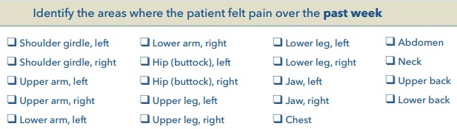
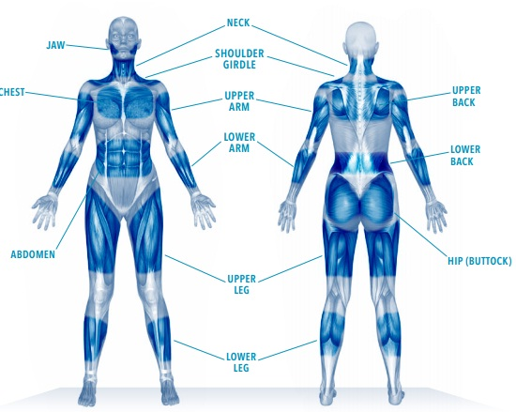
Índice de Dolor Diseminado (WPI)
Wolfe F et al. Arthritis Care Res (Hoboken) 2010; 62(5):600-10.
Notes:
Notas del Conferencista
El Índice de Dolor Diseminado (WPI, por sus siglas en inglés) del paciente deben calcularse usando la lista de 19 áreas corporales e identificando las áreas donde el paciente sintió dolor durante la última semana. Como ayuda visual se incluyen diagramas de frente/espalda del cuerpo. Cada área identificada en la lista cuenta como uno. El número de áreas corporales dolorosas es totalizado con puntaje WPI, que puede ir de 0 a 19.
Referencia
Wolfe F et al. The American College of Rheumatology preliminary diagnostic criteria for fibromyalgia and measurement of symptom severity. Arthritis Care Res (Hoboken) 2010; 62(5):600-10.

Slide 38
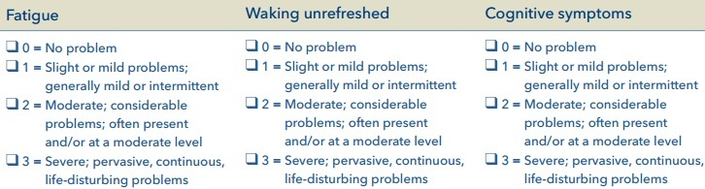
Escala de Severidad de los Síntomas (SSS)
(Parte A)
Wolfe F et al. Arthritis Care Res (Hoboken) 2010; 62(5):600-10.
Notes:
Notas del Conferencista
El nivel de severidad del síntoma del paciente puede medirse indicando el nivel de severidad del síntoma del paciente en la última semana en una escala de 0–3 en cada una de las 3 categorías de síntomas. Solo se debe elegir un nivel de severidad de cada categoría. El puntaje es la suma de los números que corresponden a los niveles de severidad identificados en las 3 categorías.
Referencia
Wolfe F et al. The American College of Rheumatology preliminary diagnostic criteria for fibromyalgia and measurement of symptom severity. Arthritis Care Res (Hoboken) 2010; 62(5):600-10.

Slide 39
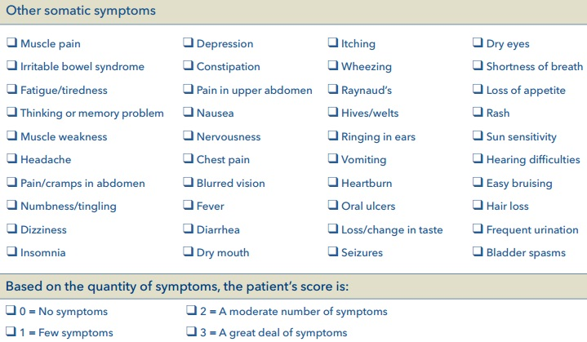
Escala de Severidad de los Síntomas – Otros Síntomas Somáticos (Parte B)
Wolfe F et al. Arthritis Care Res (Hoboken) 2010; 62(5):600-10.
Notes:
Notas del Conferencista
La magnitud de otros síntomas somáticos del paciente puede ser determinada contando el número de síntomas somáticos con base en los síntomas de la lista.
Referencia
Wolfe F et al. The American College of Rheumatology preliminary diagnostic criteria for fibromyalgia and measurement of symptom severity. Arthritis Care Res (Hoboken) 2010; 62(5):600-10.

Slide 40
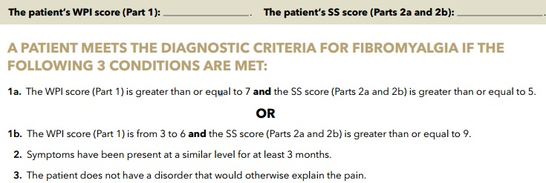
Qué Significan las Calificaciones del Paciente
WPI = Índice de Dolor Diseminado; SS = Severidad del Síntoma
Wolfe F et al. Arthritis Care Res (Hoboken) 2010; 62(5):600-10.
Notes:
Notas del Conferencista
En 2010, el ACR propuso que un paciente satisface los criterios de diagnóstico de fibromialgia si todas las siguientes condiciones se cumplen:
Puntaje del Índice de Dolor Diseminado (WPI) de 7 y puntaje de la escala de severidad de los síntomas (SS) de 5 o WPI de 3–6 y puntaje de la escala SS de 9
Los síntomas han estado presentes a un nivel similar ≥3 meses
El paciente no tiene un trastorno que podría explicar el dolor
Referencia
Wolfe F et al. The American College of Rheumatology preliminary diagnostic criteria for fibromyalgia and measurement of symptom severity. Arthritis Care Res (Hoboken) 2010; 62(5):600-10.

Slide 41
Sugerencias para Proporcionar el Diagnóstico de Fibromialgia
Ser específicos acerca del diagnóstico
Ser positivos acerca del diagnóstico
Promover y motivar la auto-eficacia del paciente acerca de la enfermedad pero...
  Establecer expectativas realistas
  Enfatizar que no existe una cura pero que usualmente el control de los síntomas es posible
Arnold LM et al. Mayo Clin Proc 2012; 87(5):488-96.
Notes:
Notas del Conferencista
Esta slide incluye varias sugerencias para proporcionar al paciente un diagnóstico de fibromialgia.
Es importante que seamos específicos y positivos acerca del diagnóstico. Es importante promover y motivar la auto-eficacia del paciente acerca de la fibromialgia, pero es igualmente importante asegurar que el paciente tenga expectativas realistas sobre las terapias y enfatizar que aunque usualmente es posible mejorar el control de los síntomas, no existe cura para la fibromialgia.
Referencia
Arnold LM et al. A framework for fibromyalgia management for primary care providers. Mayo Clin Proc 2012; 87(5):488-96.

Slide 42
El Diagnóstico de Fibromialgia
Puede Mejorar la Satisfacción del Paciente
MEJORA
*Estadísticamente significativo vs. basal (intervalo de confianza -1.2 a -0.4)
White KP et al. Arthritis Rheum 2002; 47(3):260-5.
Notes:
Notas del Conferencista
Por varias razones, etiquetar a ciertos pacientes con dolor crónico como pacientes con fibromialgia desató muchos debates. Uno de los argumentos era que la etiqueta de Fibromialgia, por sí misma, podría precipitar o exacerbar un comportamiento que variablemente se ha denominado “comportamiento de enfermedad,” “dolor aprendido” e “impotencia (desesperanza) aprendido”. Esto podría resultar en síntomas más intensos, empeoramiento de la función, mayores reclamaciones por discapacidad y mayores comportamiento de búsqueda de atención médica.
Para determinar si la asignación de la etiqueta de Fibromialgia a personas con dolor crónico diseminado tiene un efecto importante en el estado de salud a largo-plazo, en la función, y en el uso de los servicios de salud, White et al realizaron el Estudio de Epidemiología de Fibromialgia en Londres en el que 100 personas con fibromialgia fueron identificadas evaluando 3395 adultos no institucionalizados. Solo 28 de los 100 habían sido diagnosticados previamente con fibromialgia; para 72, la etiqueta diagnóstica era nueva. Los 28 pre-diagnosticados con fibromialgia eran mujeres en comparación con 58 de los 72 casos nuevos diagnosticados. Los investigadores compararon los casos previamente no-etiquetado con fibromialgia a la entrada al estudio (pre-etiquetado) y a los 18 y 36 meses de seguimiento (post-etiquetado) con respecto al estado de salud general, síntomas relacionados con fibromialgia, y todos los elementos del Cuestionario de Impacto de la Fibromialgia (FIQ) (incluyendo un puntaje total en FIQ, y varias medidas de uso de los servicios de salud) para determine si el estado de salud, la función y el uso de los servicios de salud había cambiado.
56 (78%) de los 72 casos originales recién diagnosticados con fibromialgia estaban disponibles para re-evaluación a los 18 meses, y 43 (60%) a los 36 meses. Aunque el funcionamiento físico disminuyó ligeramente con el tiempo, a los 36 meses, los nuevos casos diagnosticados de fibromialgia reportaron una disminución clínica y estadísticamente importante en la insatisfacción con su salud (2.2 vs. 3.0 en una escala de Likert de 5-puntos; intervalo de confianza del 95% 1.2–0.4). No ocurrieron otras diferencias en el estatus clínicos o el uso de los servicios de salud a través del tiempo. Por lo tanto, aparentemente la etiqueta de fibromialgia no tiene un efecto adverso importante en el resultado clínico en el largo-plazo.
Observa que los investigadores no controlaron el tratamiento que los pacientes pueden haber recibido post-diagnóstico; por lo tanto, esta mejora puede haber sido el resultado de haber recibo tratamiento más tempranamente.
Referencia
White KP et al. Does the label “fibromyalgia” alter health status, function, and health service utilization?
A prospective, within-group comparison in a community cohort of adults with chronic widespread pain.
Arthritis Rheum 2002; 47(3):260-5.

Slide 43
Resumen

Slide 44
Evaluación y Diagnóstico: Resumen
Las características clínicas clave de los síndromes de sensibilización central/dolor disfuncional son dolor, ansiedad/depresión y fatiga
  Los síntomas cardinales de la fibromialgia son dolor diseminado, fatiga, trastorno del sueño, y ralentización cognitiva
El diagnóstico de la fibromialgia es con base en la combinación de dolor diseminado y síntomas asociados, con un examen físico (ay posibles investigaciones de laboratorio) para excluir otros padecimientos
Existen numerosos cuestionarios para evaluar a los pacientes
Un diagnóstico de fibromialgia puede mejorar los resultados de salud y reducir los costos
Notes:
Notas del Conferencista
Esta slide puede usarse para resumir los mensajes clave de esta sección.

